Slide 1
CHAPTER 5 DC/DC CONVERTER
300V
???
300V
500V
???
Tải
500V
Tải
Bộ chuyển đổi DC-DC là các mạch điện tử công suất chuyển đổi điện áp một chiều thành một mức điện áp một chiều khác. Việc chuyển đổi mức điện áp DC ở đầu vào thành mức điện áp DC mong muồn ở đầu ra thường được thực hiện bằng cách đóng ngắt các khóa công suất (switch)
800V
500V
???
Tải

Slide 2
CHAPTER 5 DC/DC CONVERTER
Contents:
5.1 Pulse Width Modulator (PWM).
5.2 Buck converters.
5.3 Boost converters;
5.4 Buck – Boost converter.
5.6 Hight voltage boost converter.

Slide 3
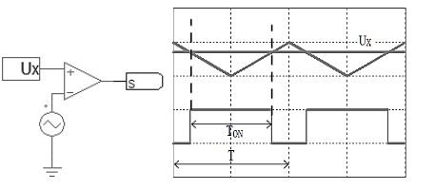

CHAPTER 5 DC/DC CONVERTER
3.1 PULSE WIDTH MODULATOR (PWM).
Pulse width modulation (PWM) is a powerful technique for controlling analog circuits with a microprocessor's digital outputs. PWM is employed in a wide variety of applications, ranging from measurement and communications to power control and conversion.
PWM signals are typically square waves with "ON" duty cycle is variable by the amplitude of analog signal.
Basically PWM is created by comparing triangular carrier and analog signal
$$U_{SAVG}=U_{X}$$
Triangular carrier
Triangular carrier

Slide 4
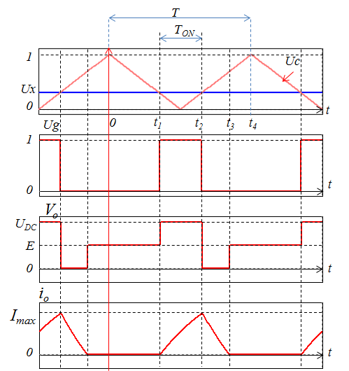
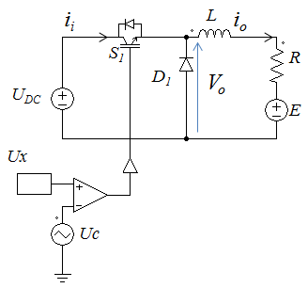
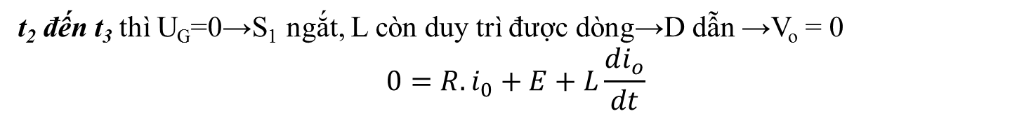
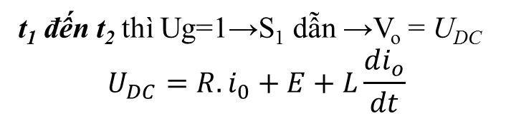
3.2 BUCK CONVERTERS
0 đến t₁ thì Ug=0→S₁ ngắt, D₁ ngắt →V_{o} = E, i_{o}=0
t₁ đến t₂ thì Ug=1→S₁ dẫn →V_{o} = U_{DC}
$$U_{DC}=R.i_{0}+E+L\frac{di_{o}}{dt}$$
t₂ đến t₃ thì U_{G}=0→S₁ ngắt, L còn duy trì được dòng→D dẫn →V_{o} = 0
$$0=R.i_{0}+E+L\frac{di_{o}}{dt}$$
t3 đến t₄ U_{G} vẫn bằng 0→S₁ ngắt, L không còn NL, không duy trì được dòng→D₁ ngắt →V_{o} = E

Slide 5
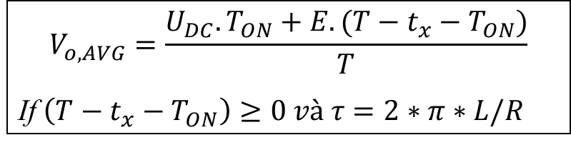
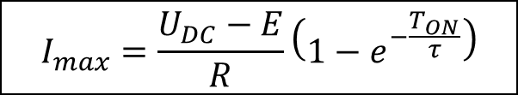
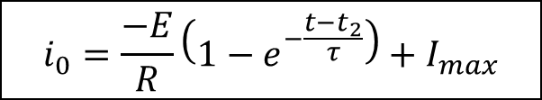
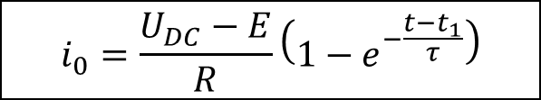
3.2 BUCK CONVERTERS
$$i_{0}=\frac{U_{DC}−E}{R}\left(1−e^{−\frac{t−t_{1}}{τ}}\right)$$
$$I_{max}=\frac{U_{DC}−E}{R}\left(1−e^{−\frac{T_{ON}}{τ}}\right)$$
$$V_{o,AVG}=\frac{U_{DC}.T_{ON}+E.(T−t_{x}−T_{ON})}{T}$$
If$\left(T−t_{x}−T_{ON}\right)≥0 và τ=2∗π∗L/R$
$$i_{0}=\frac{−E}{R}\left(1−e^{−\frac{t−t_{2}}{τ}}\right)+I_{max}$$

Slide 6
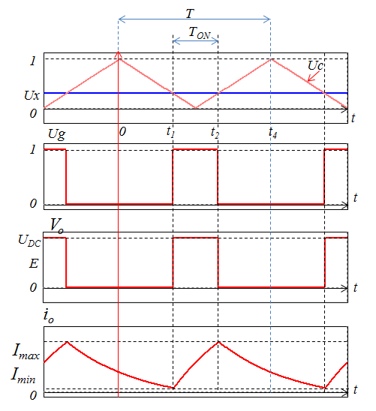





3.2 BUCK CONVERTERS
$$I_{max}=I_{o,AVG}+\frac{{∆i}_{o}}{2}$$
$${∆i}_{o}=\frac{V_{o}}{L}\left(1−U_{x}\right).T$$
$$V_{o,AVG}=\frac{U_{DC}.T_{ON}}{T}=U_{x}.U_{DC}$$
$$I_{min}=I_{o,AVG}−\frac{{∆i}_{o}}{2}$$
$$i_{o,AVG}=\frac{V_{o, AVG}−E}{R}$$

Slide 7
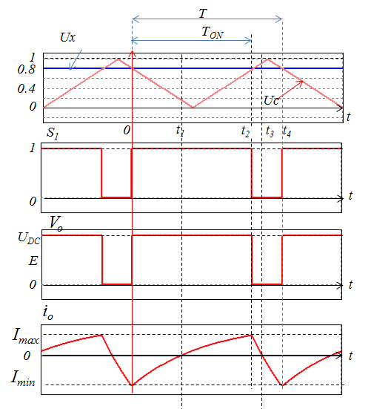
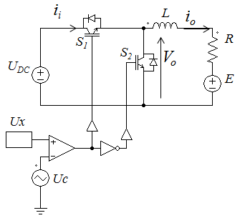
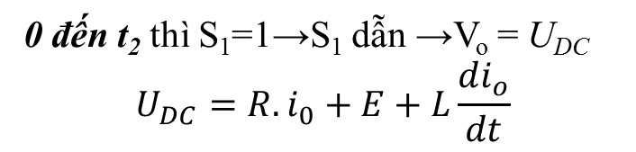
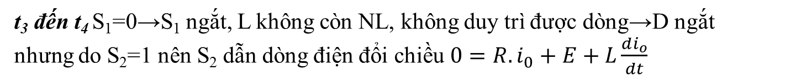
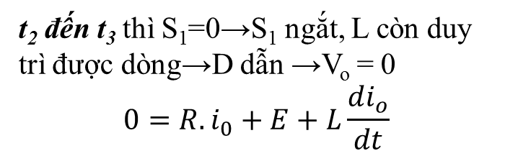
3.2 BUCK CONVERTERS
0 đến t₂ thì S₁=1→S₁ dẫn →V_{o} = U_{DC}
$$U_{DC}=R.i_{0}+E+L\frac{di_{o}}{dt}$$
t₂ đến t₃ thì S₁=0→S₁ ngắt, L còn duy trì được dòng→D dẫn →V_{o} = 0
$$0=R.i_{0}+E+L\frac{di_{o}}{dt}$$
t₃ đến t₄ S₁=0→S₁ ngắt, L không còn NL, không duy trì được dòng→D ngắt nhưng do S₂=1 nên S₂ dẫn dòng điện đổi chiều $0=R.i_{0}+E+L\frac{di_{o}}{dt}$

Slide 8
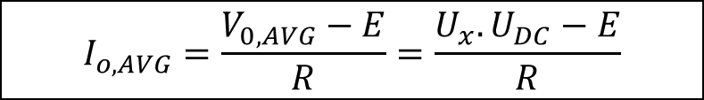

3.2 BUCK CONVERTERS
$$I_{max}=I_{o,AVG}+\frac{{∆i}_{o}}{2}$$
$${∆i}_{o}=\frac{V_{o}}{L}\left(1−U_{x}\right).T$$
$$V_{o,AVG}=\frac{U_{DC}.T_{ON}}{T}=U_{x}.U_{DC}$$
$$I_{min}=I_{o,AVG}−\frac{{∆i}_{o}}{2}$$
$$I_{o,AVG}=\frac{V_{0,AVG}−E}{R}=\frac{U_{x}.U_{DC}−E}{R}$$

Slide 9
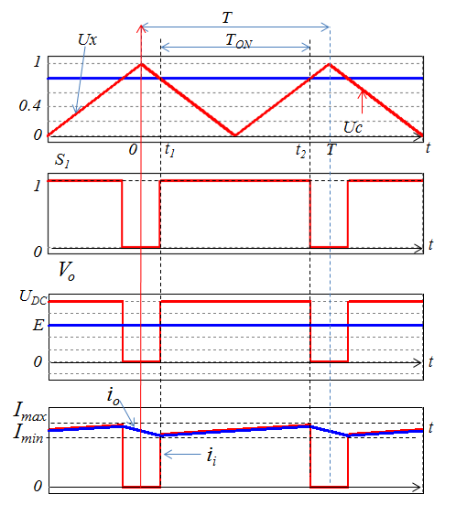
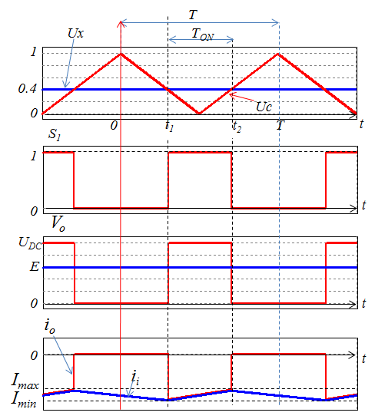


3.2 BUCK CONVERTERS
$$U_{DC}.U_{x}>E$$
$$U_{DC}.U_{x}<E$$

Slide 10
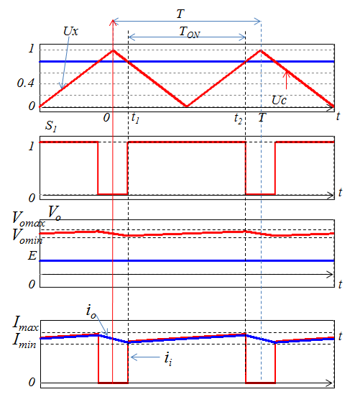
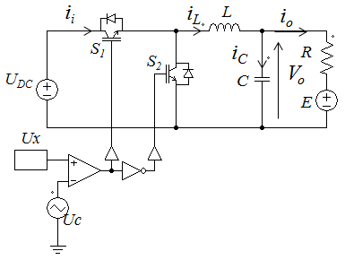


3.2 BUCK CONVERTERS
$${∆V}_{o}={∆i}_{o}.R$$
Ví dụ
$${∆V}_{o}=V_{o}.\frac{1−U_{x}}{8.L.C.f^{2}}$$

Slide 11
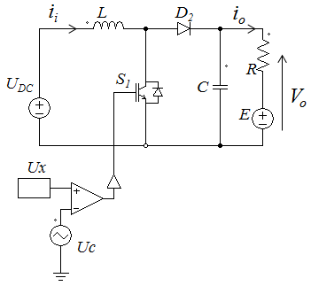
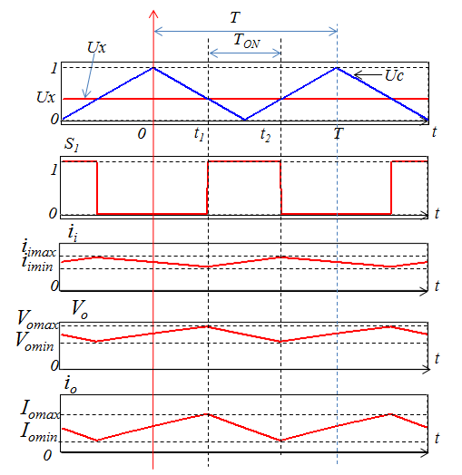

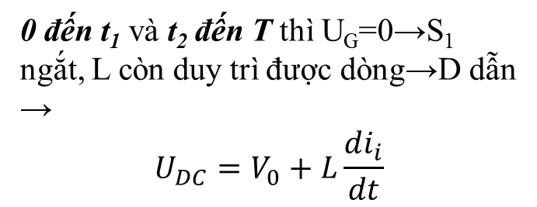
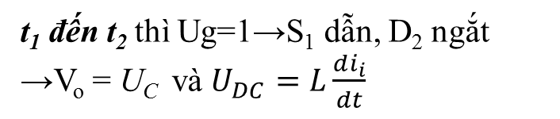
3.2 BOOST CONVERTERS
t₁ đến t₂ thì Ug=1→S₁ dẫn, D₂ ngắt →V_{o} = U_{C} và $U_{DC}=L\frac{di_{i}}{dt}$
0 đến t₁ và t₂ đến T thì U_{G}=0→S₁ ngắt, L còn duy trì được dòng→D dẫn →
$$U_{DC}=V_{0}+L\frac{di_{i}}{dt}$$
$$V_{0}=U_{DC}\frac{1}{1−U_{x}}$$

Slide 12






3.2 BOOST CONVERTERS
$$∆i_{i}=\frac{U_{dc}.U_{x}.T}{L}$$
$$i_{o,AVG}=\frac{V_{0,AVG}−E}{R}$$
$$V_{0,AVG}=U_{DC}\frac{1}{1−U_{x}}$$
$$i_{i,AVG}=\frac{V_{0,AVG}.i_{o,AVG}}{U_{DC}}$$
$$L=\frac{U_{DC}.U_{x}}{∆i_{i}.f}$$
$$C=\frac{U_{x}.V_{o,AVG}}{R.∆V_{o}.f}$$

Slide 13
3.2 CÁC NGHIÊN CỨU DC/DC CONVERTER
Giảm gợn dòng điện đầu vào.
Hệ số tăng, giảm áp lớn với U_{x} không quá lớn, quá bé
Có nhiều tham số để điều khiển.
Kết hợp với các mạch biến đổi năng lượng khác

Slide 14
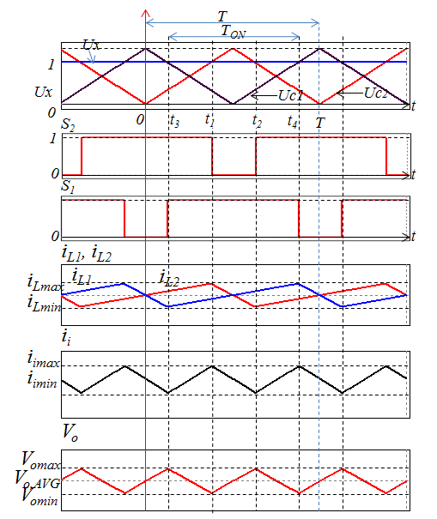
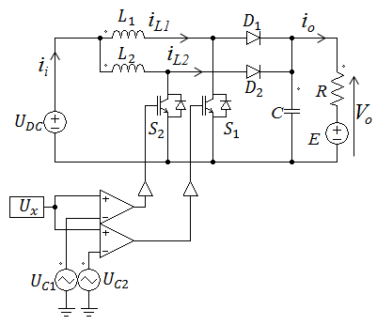






Giảm gợn dòng điện đầu vào.
$$V_{0,AVG}=U_{DC}\frac{1}{1−U_{x}}$$
$$i_{o,AVG}=\frac{V_{0,AVG}−E}{R}$$
$$i_{i,AVG}=\frac{V_{0,AVG}.i_{o,AVG}}{U_{DC}}$$
$$L=\frac{U_{DC}.{U_{x}}^{2}}{∆i_{i}.f}$$
$$C=\frac{U_{x}.V_{o}}{R.∆V_{o}.f}$$
$$∆i_{i}=\frac{U_{dc}.{U_{x}}^{2}.T}{2.L}$$

Slide 15
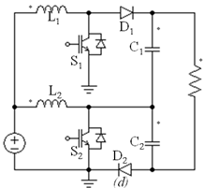
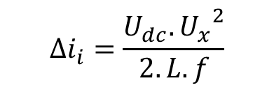
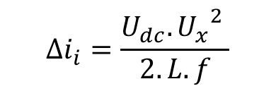


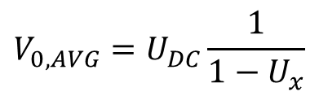
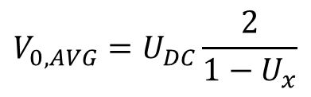
Giảm gợn dòng điện đầu vào tăng B.
$$V_{0,AVG}=U_{DC}\frac{1}{1−U_{x}}$$
$$V_{0,AVG}=U_{DC}\frac{2}{1−U_{x}}$$
$$∆i_{i}=\frac{U_{dc}.{U_{x}}^{2} }{2.L.f}$$
$$∆i_{i}=\frac{U_{dc}.{U_{x}}^{2}}{2.L.f}$$
$$L=\frac{U_{DC}.{U_{x}}^{2}}{∆i_{i}.f}$$
$$C=\frac{U_{x}.V_{o}}{R.∆V_{o}.f}$$

Slide 16
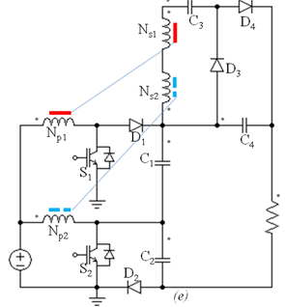
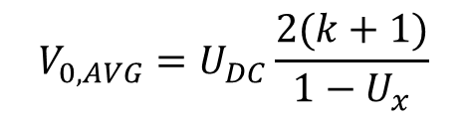
Giảm gợn dòng điện đầu vào tăng B.
$$V_{0,AVG}=U_{DC}\frac{1}{1−U_{x}}$$
$$V_{0,AVG}=U_{DC}\frac{2(k+1)}{1−U_{x}}$$
$$∆i_{i}=\frac{U_{dc}.{U_{x}}^{2} }{2.L.f}$$
$$∆i_{i}=\frac{U_{dc}.{U_{x}}^{2}}{2.L.f}$$

Slide 17
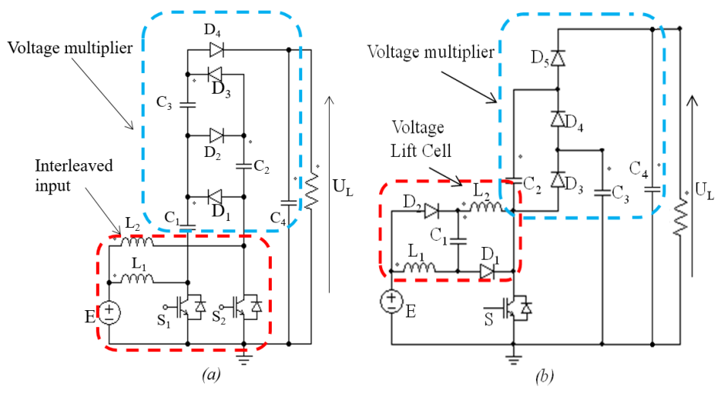
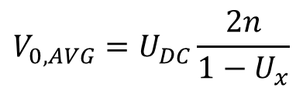
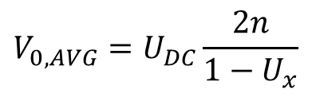
Giảm gợn dòng điện đầu vào tăng B, giảm khóa.
$$V_{0,AVG}=U_{DC}\frac{2n}{1−U_{x}}$$
$$V_{0,AVG}=U_{DC}\frac{2n}{1−U_{x}}$$
$$∆i_{i}=\frac{U_{dc}.{U_{x}}^{2} }{2.L.f}$$
$$∆i_{i}=\frac{U_{dc}.{U_{x}}^{2}}{2.L.f}$$

Slide 18
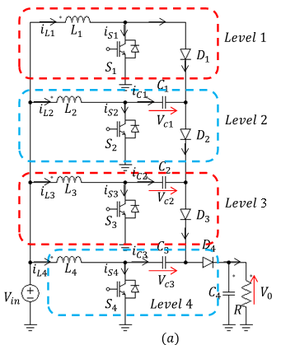

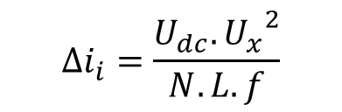
Giảm gợn dòng điện đầu vào tăng B, tăng khả năng điều khiển.
$V_{0,AVG}=U_{DC}\frac{N}{1−U_{x}}$ N có thể thay đổi
$$∆i_{i}=\frac{U_{dc}.{U_{x}}^{2}}{N.L.f}$$

Slide 19
Giảm gợn dòng điện đầu vào tăng B, tăng khả năng điều khiển.
$V_{0,AVG}=U_{DC}\frac{N}{1−U_{x}}$ N có thể thay đổi
$$∆i_{i}=\frac{U_{dc}.{U_{x}}^{2}}{N.L.f}$$

Slide 20
Kết hợp với mạch khác.

